Slide 1
BREVE ESQUEMA PARA DESARROLLAR UN PROYECTO DE RESTAURACION
Sabemos de antemano que un proyecto de Restauración es distinto de un proyecto convencional para obra nueva. Los condicionantes son diferentes pero el objetivo final es el mismo: la ejecución de la obra. Ambos casos están condicionados al aporte de los medios económicos para la concretización de la obra. En nuestro país con un rico Patrimonio, la única entidad con capacidad para acometer obras de restauración es el Estado. Por lo tanto estas obras estarán sometidas a determinado tipo de control por parte de organismos oficiales, los mismos que no siempre comprenden el problema de la restauración en toda su magnitud.

Slide 2
ETAPAS PRELIMINARES
Justificativos para restaurar un Monumento:
1.- Condicionantes:
A) Históricas
B) Estéticos
C) Sociales
D) Económicos
2.- Etapa de Investigación (interrogantes que de manera general plantean los Monumentos)
a.- Interrogantes históricas: Conocer las condiciones que motivaron la concepción y ejecución de la obra, el momento histórico en que ésta se concibió y las condiciones de carácter social y económico que definieron sus características.

Slide 3
ETAPAS PRELIMINARES
Los responsables por la concepción y ejecución de la obra, las etapas de edificación a lo largo del tiempo, las modificaciones introducidas desde su concepción hasta el momento de su intervención.
b.- Interrogantes estilísticos: Análisis del origen, interpretación y resultado del lenguaje formal adoptado para la obra, buscando o encontrando su ubicación tipológica dentro del marco general o específico de ejemplos similares.
c.- Interrogantes constructivas: Realizar el análisis en función de las condiciones naturales del sitio o lugar, de los materiales empleados y la tecnología utilizada en su construcción.

Slide 4
ETAPAS PRELIMINARES
d.- Interrogantes arquitectónicos: análisis de la función del Monumento en función del objetivo y las características de la sociedad que lo proyectó, análisis del resultado espacial obtenido. Vinculación del Monumento con su entorno.
3.- Fuentes para realizar la investigación:
a.- Bibliográficas a través de la historia escrita sobre la ciudad y los monumentos incluyendo todo tipo de literatura.
b.- Gráficas, a través de la información que pueda obtenerse en la iconografía pictórica local, documentos gráficos complementarios de libros de fábrica, paisajes urbanos, fotografías, etc.

Slide 5
ETAPAS PRELIMINARES
c.- Fuentes de carácter oral a través de descripciones de personas que conocieron en períodos anteriores el Monumento.
4.- Labores directas en el Monumento.
a.- Levantamiento topográfico, planimétrico y altimétrico
b.- Evaluación del estado en que se encuentra el Monumento, consignando la siguiente información:
- Identificación
- Ubicación
- Uso actual
- Descripción de materiales

Slide 6
ETAPAS PRELIMINARES
- Descripción de sistemas constructivos
- Descripción de obras de arte muebles existentes.
- Descripción de elementos artísticos incorporados al Monumento
- Resultados de una prospección arqueológica para determinar niveles originales, estado de las estructuras, etc
- Alteraciones y modificaciones evidentes
- Estado estructural con recomendaciones de protección preliminar o de obras emergentes a realizarse
- Posibles usos sugeridos por el Monumento
- Intervenciones que se desprendan del análisis directo en el Monumento o en sus obras de arte.
Registro fotográfico integral.

Slide 7
ETAPAS PRELIMINARES
5.- Recomendaciones para llevar adelante las labores directas en el Monumento:
Con el fin de que la documentación descrita sea recopilada ordenadamente se deberá preparar un expediente que contenga, entre otros, lo siguiente:
Archivo fotográfico mediante el cual se haya hecho el registro del Monumento indicando fecha y lugar de la toma
Memoria resumen de la investigación
Ficha de evaluación del Monumento
Llevar un archivo ordenado de las libretas topográficas de campo y demás documentación

Slide 8
ETAPAS PRELIMINARES
obtenida directamente, así como los borradores de los planos o croquis del levantamiento.
Etapa de presentación de los relevamientos de Estado Actual:
Identificación
De acuerdo a las normas del INEN en el rectángulo inferior derecho del membrete patrón del proyecto se colocará el código de identificación de la lámina, el mismo que constará de una sigla en la parte superior del rectángulo y una cifra de tres dígitos en la inferior. La sigla se referirá al lugar y al Monumento.

Slide 9
ETAPAS PRELIMINARES
Criterios generales de presentación: Relación de láminas:
a) Ubicación: De preferencia en escala 1:500 y consignando la representación del Monumento dentro del espacio urbano delimitado por las vías más cercanas, se colocará el norte, algunas medidas generales y los nombre de las vías.
b) Plantas de distribución: A escala 1:100 y 1:50 preferentemente y a otras escalas menores para distintos fines y niveles de información que tendrá cada una de ellas. Es recomendable que en la planta conste la siguiente información:

Slide 10
ETAPAS PRELIMINARES
- Nombre y numeración de cada ambiente en un orden previamente establecido.
- Áreas de los ambientes que en el proceso de adaptación se puede requerir como información
- Cuadro para cada vano consignando sus dimensiones y ubicación.
- Niveles de cada uno de los ambientes
- Medidas acotadas exteriormente
- Lugar por donde pasan las secciones o cortes y ubicación de detalles ampliados en otras láminas de elementos que ameriten hacerlo.

Slide 11
ETAPAS PRELIMINARES
Plantas de Calificación: Debe ser una representación gráfica que permita con una rápida lectura conocer lo siguiente:
- Estado de conservación de cada ambiente
- Posibles lesiones estructurales
- Materiales empleados mediante representación de simbologías para muros, pisos y techos
- Tipo de cubierta proyectada a la planta
- Planta de cubiertas en que se indique la solución adoptada, el sentido de las aguas, las pendientes y el sistema de evacuación de aguas pluviales.

Slide 12
PRESENTACION DE RELEVAMIENTOS
Secciones o cortes: Preferentemente que coincidan con la escala de las plantas, deberán se r transversales o longitudinales y en el número necesario en función de la importancia o complejidad del Monumento.
Se señalarán cotas de referencia, niveles, alturas de edificación y características constructivas de los entrepisos y techos
Elevaciones: En la misma escala que el resto de la documentación y deberán estar referidas al exterior y/o al interior del Monumento. Deberán contener también cotas de referencia, niveles y representarán

Slide 13
PRESENTACION DE RELEVAMIENTOS
la expresión de la ornamentación, la misma que debe medirse con anotaciones realizadas directamente sobre fotografías que capten con nitidez todos los detalles. La fotografía digital será una herramienta muy útil para este tipo de decoraciones.
Detalles constructivos: Carpintería: Serán expresados en escalas grandes hasta 1:1 de acuerdo a las dimensiones y deberá estar representado en elevaciones y cortes mostrando claramente los tipos de ensambles en las diferentes piezas.

Slide 14
PRESENTACION DE RELEVAMIENTOS
El acotado será exhaustivo. Igualmente la fotografía ayudará mucho en el relevamiento de elementos importantes del Monumento lo que ayudará en mucho a la formulación de nuevas propuestas con el fín de reemplazar a elementos dañados o perdidos.

Slide 15
PRESENTACION DE RELEVAMIENTOS
Planos del Proyecto de Restauración:
Al tener realizado un buen relevamiento del estado actual que presenta una edificación, los criterios generales para la presentación de los planos de propuesta o de restauración practicamente son los mismos definidos en la primera etapa, es decir, mostrarán muy claramente las modificaciones planteadas en concordancia al nuevo uso establecido para el Monumento y se podrán realizar planos de plantas en los que mediante distintas simbologías se puedan apreciar las modificaciones, supresiones y adiciones que se planteen.

Slide 16
PRESENTACION DE RELEVAMIENTOS
Los detalles constructivos más importantes en el armado de un expediente de restauración serán los siguientes:
Detalle de techos:
- Distribución de la estructura
- Sistemas de anclaje o de amarre
- Montaje de la cubierta
- Secciones de las piezas
- Ángulos e inclinaciones
Mmm
mm

Slide 17
PRESENTACION DE RELEVAMIENTOS
Detalles de entrepisos en general:
- Distribución de la estructura
-Secciones de las piezas
- Sistema de montaje de los acabados
- Detalles de entrepisos para baños (deberá mostrar el comportamiento de las tuberías dentro del conjunto estructural)
- Detalles de muebles que se incorporan al Monumento en concordancia al nuevo uso (roperos, armarios, muebles de baño, de cocina
mm

Slide 18
PRESENTACION DE RELEVAMIENTOS
- Detalles estructurales especiales (propuestos por los Ingenieros Calculistas incorporados al equipo)
- Detalles de Instalaciones: Mostrarán claramente los sistemas propuestos para garantizar la integridad del Monumento tomando en cuenta sobre todo los peligros producidos por la humedad en el caso de las instalaciones sanitarias y de incendio en el caso de las instalaciones eléctricas y afines.
- Varios (los que se requieran en cada caso específico)

Slide 19
PRESENTACION DE RELEVAMIENTOS
Memorias Descriptivas:
Las que justifiquen la intervención en el Monumento en todos los aspectos citados inicialmente: históricos, estéticos, sociales, económicos, estilísticos, constructivos, arquitectónicos, etc.
Especificaciones Técnicas: Memoria en la cual constarán la descripción de carácter técnico-constructiva de los sistemas específicos a utilizarse en la restauración del Monumento: Arquitectura, estructuras e instalaciones.

Slide 20
PRESENTACION DE RELEVAMIENTOS
Finalmente, el conocimiento, el dominio y la correcta aplicación de las técnicas constructivas tradicionales, convenientemente aplicadas nos llevarán a dar las respuestas más adecuadas para el formulamiento de una arquitectura más coherente con nuestra realidad, que a veces, luego de haber buscado soluciones contemporáneas se tiene que reconocer con humildad que la mejor respuesta al o los problemas planteados es lo que se encuentra en un Monumento que ha desafiado al paso del tiempo.

Slide 21
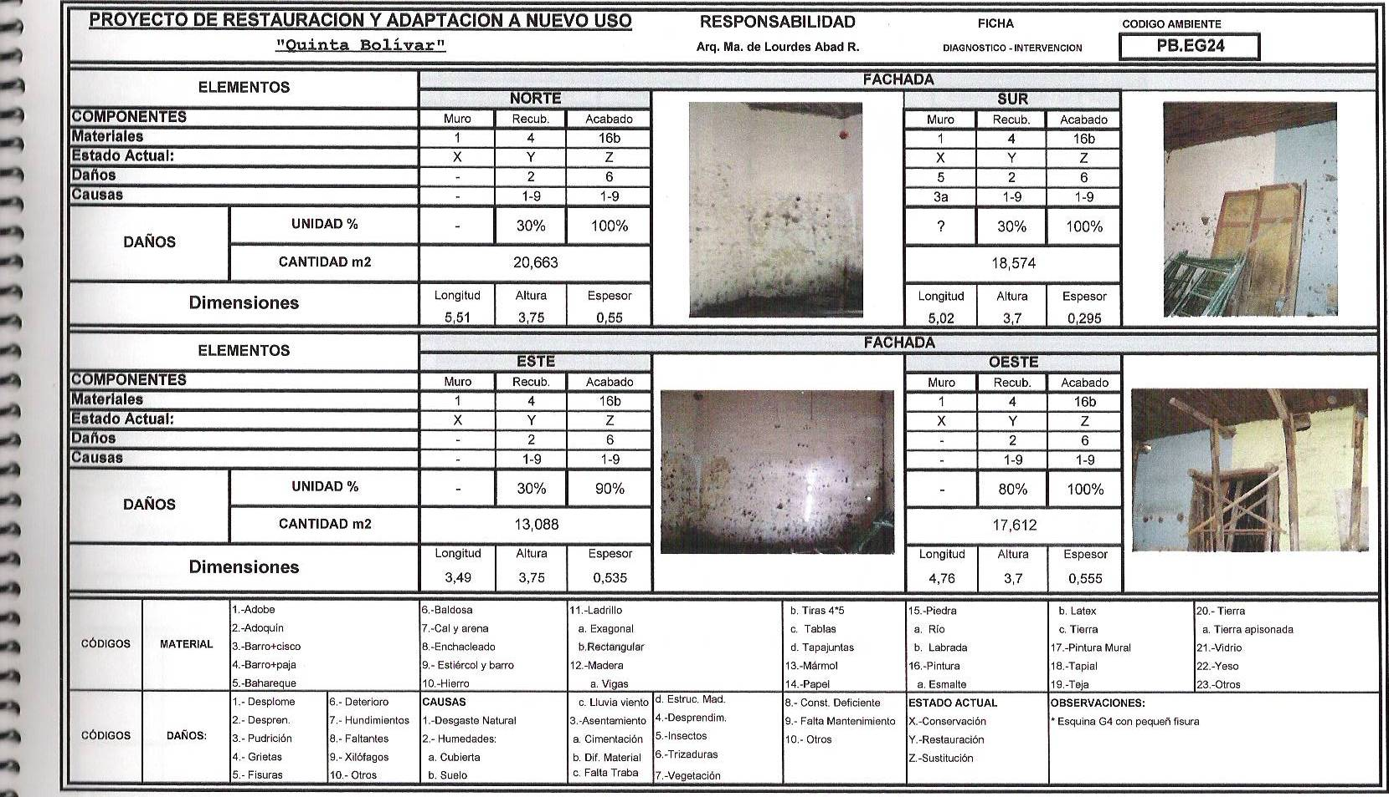
FICHAS DE DIAGNÓSTICO POR AMBIENTES

Slide 22
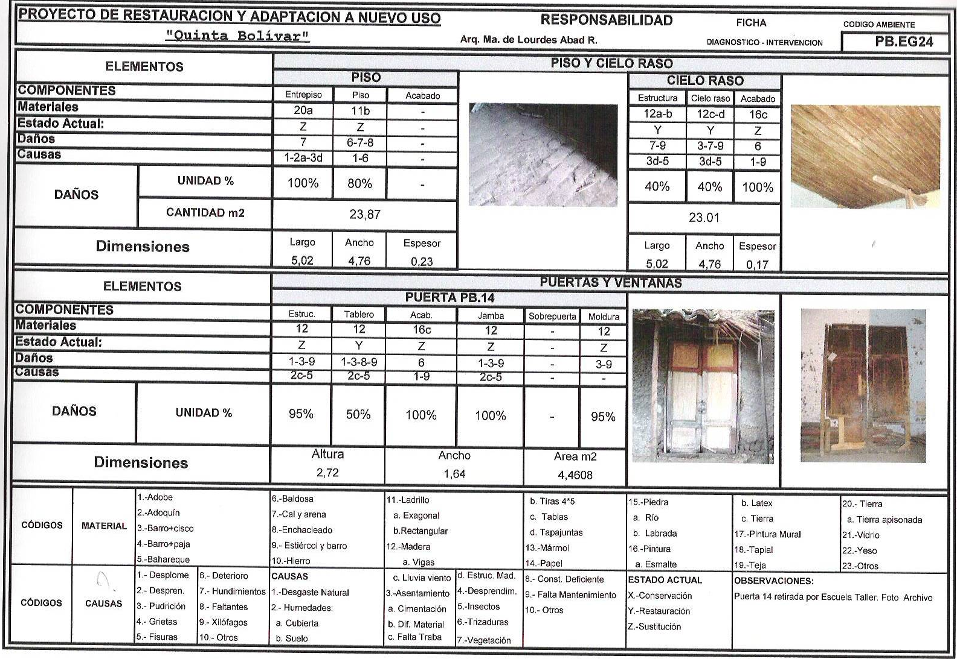
FICHAS DE DIAGNÖSTICO POR AMBIENTES

